Slide 1
LP 27 Mouillage
Element imposé : Rosée sur toiles d'araignées

Slide 2
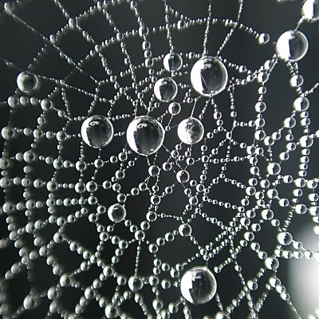
La rosée, au petit matin, les oiseaux chantent

Slide 3
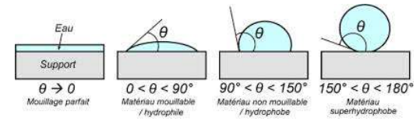
Types de mouillage
Fruchart

Slide 4
Eclatement de films de savon
https://www.youtube.com/watch?v=DZOB5GVAxJg

Slide 5
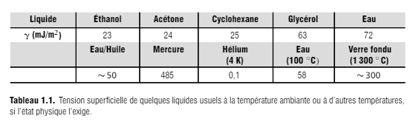
Tension superficielle
Remarque :
tension superficielle = pour interface entre phase condensée et gaz
tension interfaciale = pour interface entre 2 phases condensées
Gouttes, bulles, perles et ondes, De Gennes

Slide 6
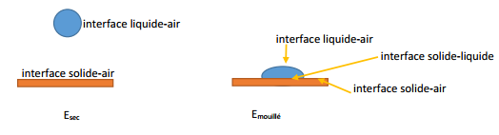
Paramètre d'étalement
Gouttes, bulles, perles et ondes, De Gennes

Slide 7
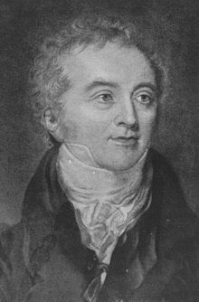
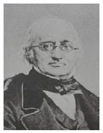
Loi d'Young-Dupré
Thomas Young, anglais, XIXème
-optique
-physique des matériaux
-linguiste
Anathase Dupré, francais, XIXème
-thermodynamique
-capillarité
-formalise les travaux de Young
Domaine de validité de la loi :
-mouillage partiel

Slide 8
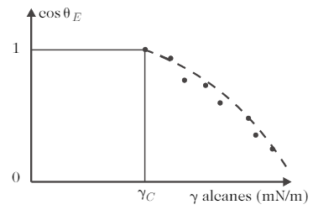
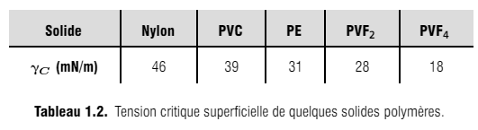
Critère de Zisman
Gouttes, bulles, perles et ondes, De Gennes

Slide 9

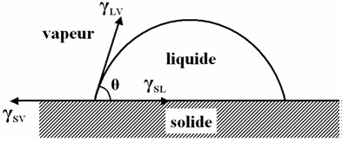
Conclusion
Θ = l’angle de raccordement :
Θ = 0 Mouillage parfait
Θ = 180 ° Mouillage nul
Loi de Young-Dupré :
Mouillage
Critère de Zisman

